Slide 1

基于服务网络坐标系统的QoS预测算法
我们毕业啦
其实是答辩的标题地方
作者
赵玉琦，李兵，熊燚铭，刘晖
武汉大学国际软件学院
武汉大学卫星导航中心
单位
2017年9月 中国·湘潭

Slide 2
课题意义
网络节点间距离(时延)是反映网络性能与状态的重要参数之一，时延测量对网络性能的提升具有很大的帮助。
网络坐标系统是一种具有可扩展性的互联网距离预测方案，将网络节点距离空间映射到一个几何空间之中，每一个网络节点都对应了几何空间中一个坐标点，节点间距离便可以依据它们的坐标使用空间距离公式计算得出。
Z
B
B
y
A
A
C
C
X

Slide 3
课题背景
GNP
Vivaldi
GNP是基于锚节点的网络坐标系统，其节点分为锚节点和普通节点。锚节点是事先选定好的在网络中均匀分布的节点，它们会首选在几何坐标中计算并确定自己的坐标，用于作为其他普通节点坐标定位的参考。
Vivaldi算法是完全分布式的网络坐标系统，其通过模拟物理弹簧系统，使节点仅需获取少量邻居节点的时延数据便可完成坐标更新。
GNP
Vivaldi
网络坐标系统简介
PIC
PIC
NPS
NPS
PIC是在GNP的基础之上，改进了锚节点的选择方案，其系统中任何已经有坐标的节点都可以被其他节点选作锚节点。
NPS是一种分层的非中点式的网络坐标系统，其节点分为三种：服务器节点储存着系统参数以及其他节点的信息；锚节点构建空间坐标系的第0层；普通节点放置在第L层，其坐标参考较小层的节点坐标。

Slide 4
研究内容与研究方法
论文绪论
网络坐标系统
A
介绍了4种具有代表性的网络坐标系统：GNP、PIC、NPS、Vivaldi。该部分主要通过文献法来研究。
网络坐标系统存在的问题和已有的解决方法
B
介绍网络坐标系统存在着随机延迟污染现象、三角不等式违例现象以及各种恶意攻击，并介绍了几种已有解决算法。该部分主要通过文献法来研究。
稳定抑制Vivaldi算法
C
针对随机延迟污染现象、三角不等式违例现象，对Vivaldi算法进行改进从而提出了稳定抑制Vivaldi算法。通过仿真实验证明稳定抑制Vivaldi算法有着更高的准确性。该部分通过文献法和实验法来研究。

Slide 5
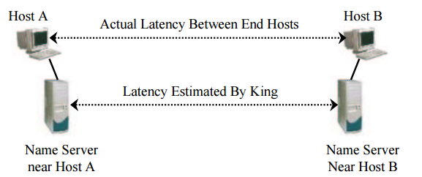
要改进的问题
论文绪论
随机延迟污染
当网络环境拥塞时，原先某个节点发送的包到另一个节点后，其反馈包由于路由器路径选择，可能选择了一条不一样的路径回来，这会导致实测时延急剧增大，而这种情况则称之为随机延迟污染
三角不等式违例现象
在网络中，由于网络自身物理因素，负载均衡，路由策略等因素，使得节点间时延经常出现三角不等式违例现象。如图所示，节点AB间时延与节点BC间时延总和为200，小于节点AC间时延300。而在网络坐标系统中，将这三节点放入几何坐标系(以欧式坐标为例)时，欧式坐标中无法找到三个点，使他们间距离同时满足ABC间的距离。
300
A
C
100
100
B

Slide 6
稳定抑制Vivaldi算法
论文绪论
对随机延迟污染的抑制
A
通过计算并保存节点获得的每一个实测时延的估计值，通过比较实测延时与估计值，来判断是否出现了随机延迟污染现象。
坐标抖动感知方法
B
当未出现随机延迟污染现象时，则每获得N个实测时延便计算一次该节点与邻居节点预测时延和时延时延差值，如果大于上一次计算的数值，则认为发生了坐标抖动。
抑制算法
C
这部分主要是Vivaldi算法，区别在于比起Vivaldi算法，当发生了坐标抖动时，会减少坐标更新的程度来抑制抖动。而当随机延迟污染现象出现时，则执行Vivaldi算法。

Slide 7
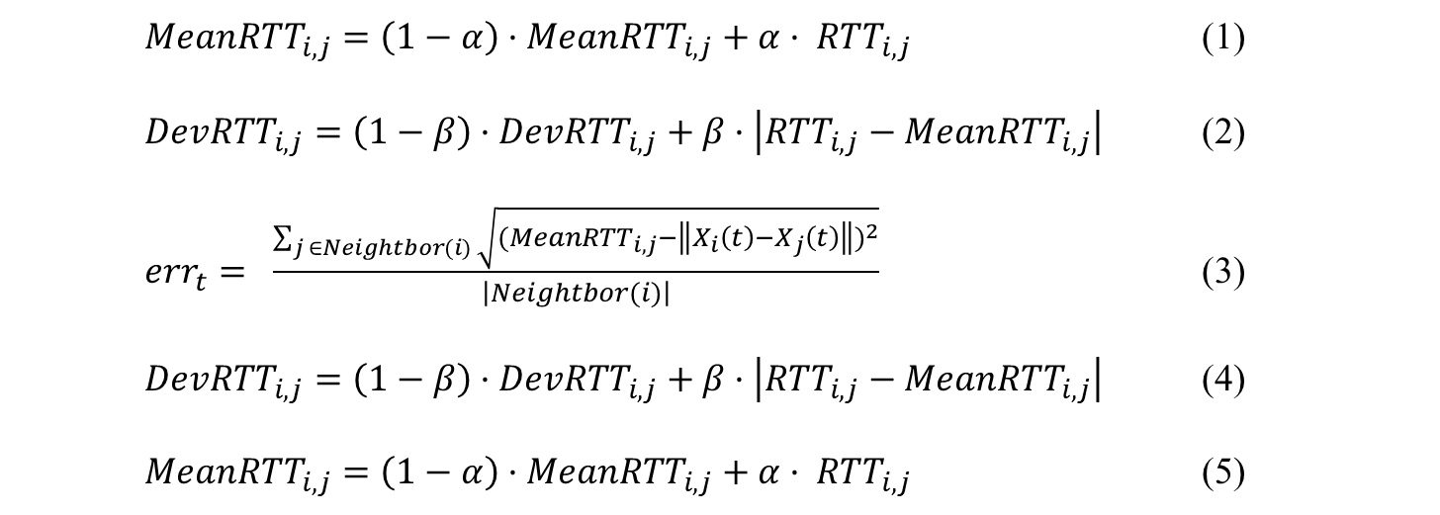
实验设计
TO-Filter方法
TO-Filter抑制方法(Timeout Filter)是本文提出的一种抑制随机延迟污染的方法，其思想参照了TCP超时重传机制，通过计算测量来获得当前RTT的一个估计值，并以该RTT估计值为基准来判定是否出现了随机延迟污染。原理是:对于节点i，获得来自节点j的每一个RTT_{i,j}，计算MeanRTT_{i,j}如公示。
${MeanRTT}_{i,j}=\left(1−α\right)·{MeanRTT}_{i,j}+α· {RTT}_{i,j}$ (1)
${DevRTT}_{i,j}=\left(1−β\right)·{DevRTT}_{i,j}+β·\left|{RTT}_{i,j}−{MeanRTT}_{i,j}\right|$ (2)
${err}_{t}= \frac{\sum_{j ∈Neightbor(i)}{\sqrt{({{MeanRTT}_{i,j}−\left\|X_{i}\left(t\right)−X_{j}\left(t\right)\right\|)}^{2}}}}{\left|Neightbor(i)\right|}$ (3)
${DevRTT}_{i,j}=\left(1−β\right)·{DevRTT}_{i,j}+β·\left|{RTT}_{i,j}−{MeanRTT}_{i,j}\right|$ (4)
${MeanRTT}_{i,j}=\left(1−α\right)·{MeanRTT}_{i,j}+α· {RTT}_{i,j}$ (5)

Slide 8
实验设计
稳定抑制Vivaldi算法
对于节点i获得来自节点j的一个RTT_{i,j}，稳定抑制算法的执行步骤为：
步骤1：进行初始化，让d = 1，计算器n = 0，让err_{t-1}为一个极大数；
步骤2：对随机延迟污染现象进行检测，如果RTT_{i,j} > MeanRTT_{i,j} + 4·DevRTT_{i,j} 则执行一次步骤1和步骤3，之后让RTT_{i,j} = MeanRTT_{i,j}后，跳转到步骤6；
步骤3：根据公式(4)和(5)计算DevRTT_{i,j}与MeanRTT_{i,j}的值：
步骤4：感知坐标抖动，若此时d不等于1，说明已经开始抑制算法，跳转到步骤6；否则计算器n = n + 1，如果n < |Neightbor(i)|，跳转到步骤6。
步骤5：让n = 0，利用公式(3)计算err_{t}。若err_{t} > err_{t-1}则让d = 0，否则让err_{t-1} = err_{t} 。
步骤6：更新坐标
实验环境
实验环境：处理器Intel（R）Core（TM）E3 CPU，4G内存，64位Ubuntu
实验语言：Java

Slide 9
实验数据
华盛顿大学计算机科学与工程学系的King数据集 https://pdos.csail.mit.edu/archive/p2psim/kingdata/
该数据集有1953个节点，共97251194条记录，这些节点都有至少9个邻居节点。

Slide 10
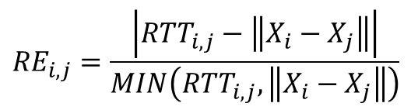
研究结果
稳定抑制Vivaldi算法与Vivaldi算法的性能比较
定义相对误差RE用于度量算法的准确性，其中X_{i}与X_{j}分别为节点i与邻居节点j的坐标，RTT_{i,j}为节点间实测时延，||X_{i}-X_{j}||为节点间预测时延，MIN(a,b)表示a，b间的最小值。相对误差RE可以很好的表示实测时延与预测时延的相对差异性。
$${RE}_{i,j}=\frac{\left|{RTT}_{i,j}−\left\|X_{i}−X_{j}\right\|\right|}{MIN\left({RTT}_{i,j}, \left\|X_{i}−X_{j}\right\|\right)}$$

Slide 11
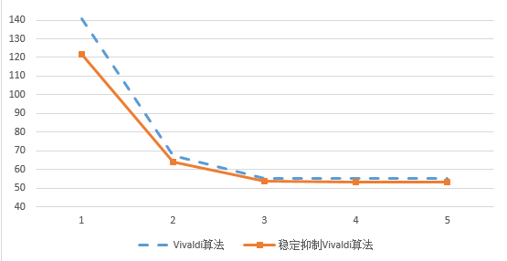
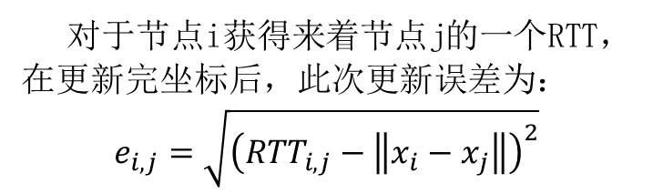
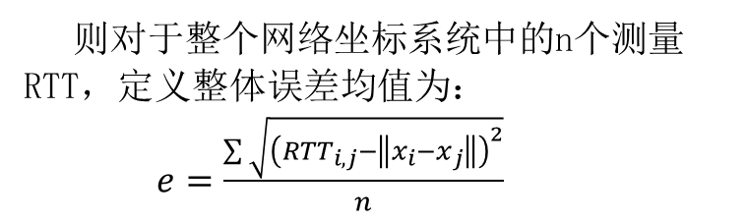
研究结果阐述
稳定抑制Vivaldi算法与Vivaldi算法的性能比较
对于节点i获得来着节点j的一个RTT，在更新完坐标后，此次更新误差为：
$$e_{i,j}=\sqrt{{\left({RTT}_{i,j}−\left\|x_{i}−x_{j}\right\|\right)}^{2}}$$
则对于整个网络坐标系统中的n个测量RTT，定义整体误差均值为：
$e=\frac{\sum{\sqrt{{\left({RTT}_{i,j}−\left\|x_{i}−x_{j}\right\|\right)}^{2}}}}{n}$

Slide 12
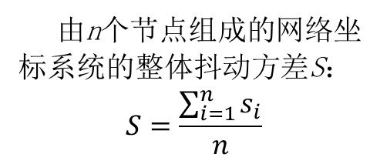
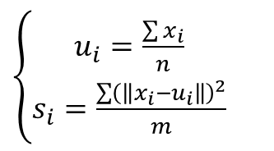
研究结果阐述
稳定抑制Vivaldi算法与Vivaldi算法的性能比较
$\left\{\begin{aligned}u_{i}=\frac{\sum{x_{i}}}{n} \\ s_{i}=\frac{\sum{{\left(\left\|x_{i}−u_{i}\right\|\right)}^{2}}}{m}\end{aligned}\right.$
由n个节点组成的网络坐标系统的整体抖动方差S：
$$S=\frac{\sum_{i=1}^{n}{s_{i}}}{n}$$
对于节点i，其坐标x_{i}在m次更新后的期望值u_{i}，以及x_{i}与u_{i}的距离方差s_{i}

Slide 13
请多指教
THANKS

